Slide 1
Разработка Приложения «Кинопоиск»
Работу выполнила: Трембач В.Е.
Руководитель: Мирошниченко Г.В.
Группа: Пр-31

Slide 2

О разработке
Программа представляет собой мобильное приложение для поиска информации о фильмах через открытый API Кинопоиска. Продукт позволяет пользователям находить фильмы, просматривать данные о режиссёрах и актёрах, а также формировать личный список избранного, который сохраняется в базе данных устройства.

Slide 3
Цели и задачи
Цель:
Разработка мобильного приложения для поиска фильмов с возможностью сохранения личной подборки.
Задачи:
Изучить работу с API и форматом JSON.
Реализовать систему авторизации пользователей.
Освоить локальное хранение данных (Room) и настройки (SharedPreferences).
Спроектировать удобный и лаконичный интерфейс.

Slide 4
Используемые технологии
Язык программирования: Kotlin.
Среда разработки: Android Studio.
Сетевые запросы: Volley.
Парсинг данных: Gson.
Локальная база данных: Room (SQLite).

Slide 5
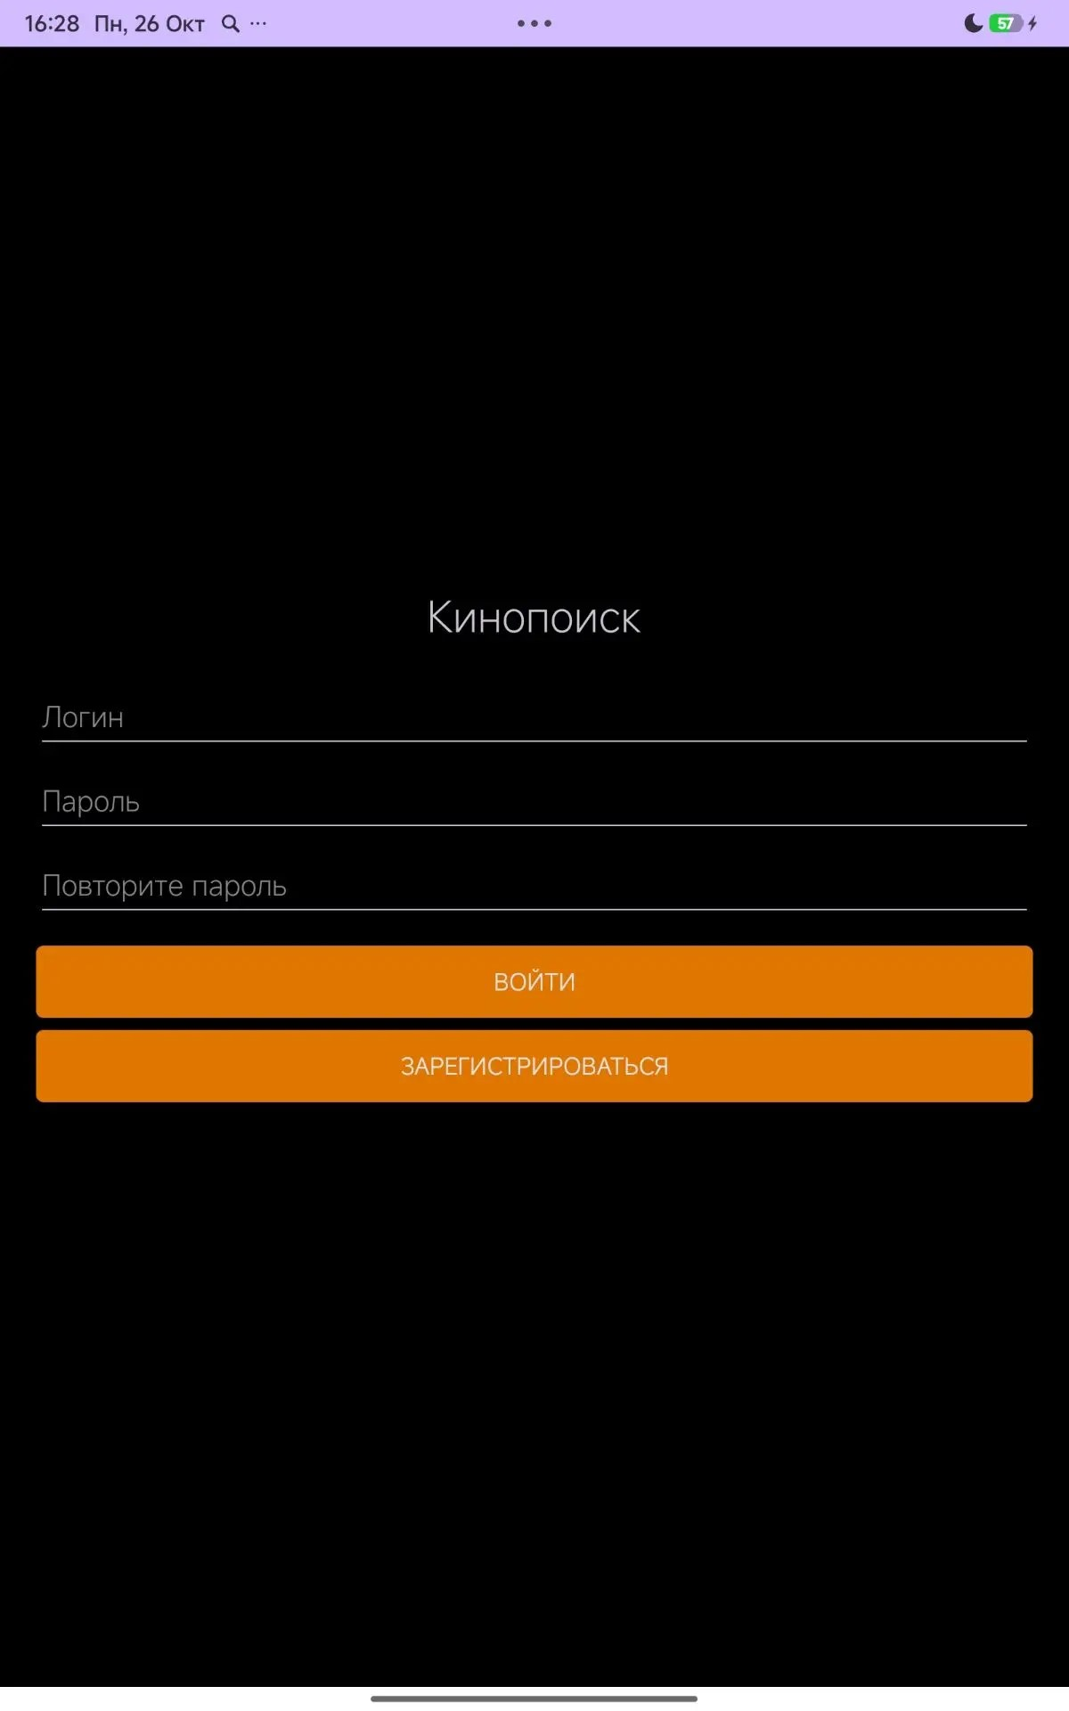
Экран авторизации
Приложение требует входа в систему. Данные пользователя (логин и пароль) сохраняются локально в формате JSON с помощью SharedPreferences. Это позволяет разделять списки избранного для разных пользователей.

Slide 6
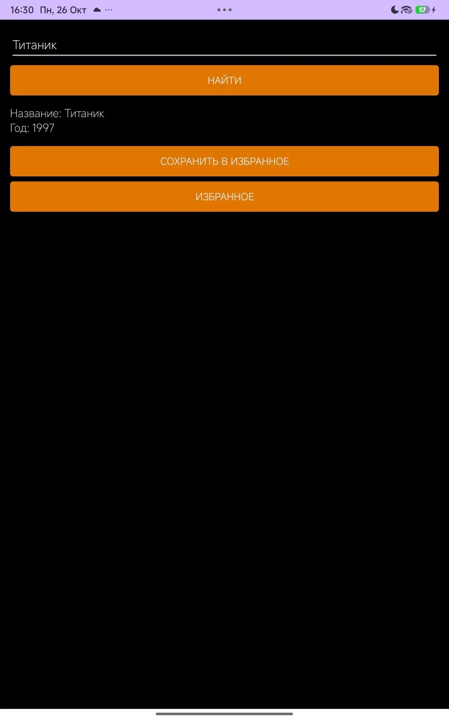
Главное окно поиска
Главный экран позволяет искать фильмы по названию. Программа отправляет запрос к API Кинопоиска, получает JSON-ответ, извлекает название, год, режиссёра и актёров.

Slide 7
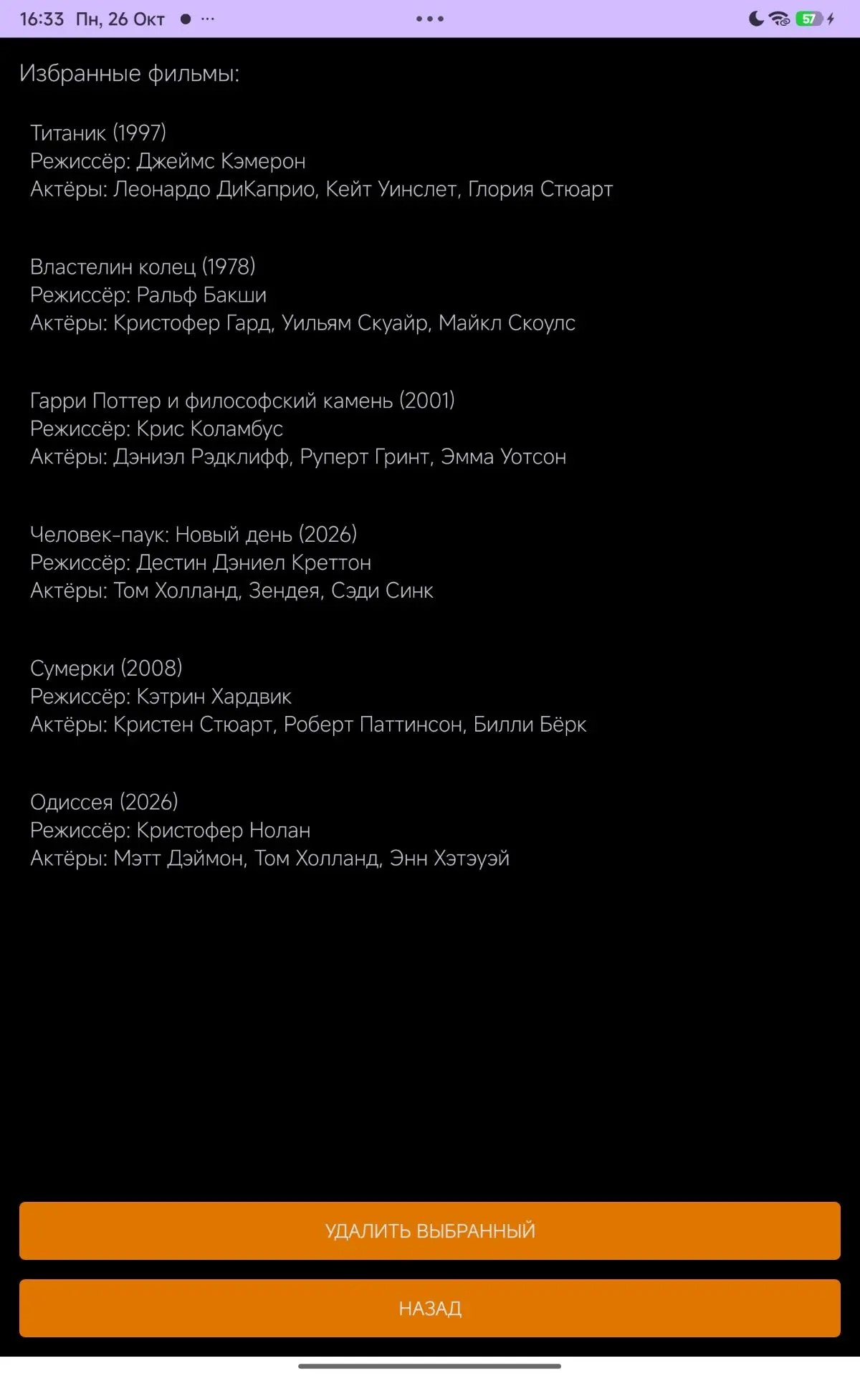
Избранное
Сохранение фильмов происходит в локальную базу данных. Каждый пользователь видит только свои сохранённые фильмы. Реализована функция удаления с подтверждением действия.

Slide 8

Перспективы развития
Добавление возможности просмотра трейлеров фильмов.
Синхронизация избранного через облако для доступа с разных устройств.
Расширение базы данных (добавление рейтингов и отзывов).

Slide 9
Итоги:
Разработано полноценное мобильное приложение на языке Kotlin.
Освоена работа с API и форматом JSON.
Реализована локальная база данных на базе Room для хранения избранного.
Реализована система авторизации и защиты личных данных пользователей.
Приложение успешно протестировано и готово к использованию.

